Slide 1
Электромагнетизм: магнитные силы;
явление электромагнитной индукции;
явление самоиндукции
К.т.н., доцент, доцент кафедры ФиМПФ
Анисина Инга Николаевна

Slide 2
Методика решения расчетных задач о силах, действующих на проводники с током в однородном магнитном поле:
1) делается схематический чертеж, на котором указываются контур с током и направление линий магнитной индукции поля. Отмечаются углы между направлением вектора индукции и отдельными элементами контура, если последний состоит из нескольких прямых проводников;
2) используя правило левой руки, определяется направление сил, действующих со стороны поля на каждый элемент контура и проставляются векторы этих сил на чертеже;
3) в простейших случаях задача состоит в том, чтобы найти одну из величин, входящих в выражение для сил, действующих на отдельные проводники контура, или вращающих моментов, создаваемых этими силами, зная остальные величины.
Если в задаче рассматривают равновесие проводника или контура с током в магнитном поле, то, помимо силы Ампера, указываются и все остальные силы, приложенные к проводнику, и записывается условие его равновесия ƩF=0 (или ƩM=0 – для рамки с током).

Slide 3
Особое место в задачах этой группы занимают задачи о движении заряженных частиц в электрическом и магнитном полях. Их решение в большинстве случаев основано на составлении основного уравнения динамики материальной точки с учетом сил, действующих на заряженную частицу со стороны магнитного и электрического полей.
Схема решения этих задач во многом сходна с предыдущей.
1) сделать чертеж, указать на нём линии индукции магнитного поля и линии напряженности электрического поля, проставить вектор начальной скорости частицы и отметить знак её заряда.
2) если скорость частицы направлена под углом к линии индукции магнитного поля, её следует спроецировать на две оси, одна из которых должна быть направлена перпендикулярно вектору B, вторая - параллельно ему.
3) изобразить силы, действующие на заряженную частицу. Обычно во всех задачах, где нет специальных оговорок, действие силы тяжести не учитывают, поскольку эта сила ничтожна мала по сравнению с силами электромагнитного поля.
4) указав силы, нужно попытаться определить вид траектории частицы. Иногда это делается сравнительно просто, иногда нахождение вида траектории представляет основное содержание задачи. Силы, действующие на заряженную частицу, следует спроецировать на оси, направленные вдоль линий индукции магнитного поля и перпендикулярно им. Далее необходимо составить основное уравнение динамики материальной точки для проекций на каждую ось. Записав уравнения динамики, нужно подставить в них выражения сил. В большинстве задач после такой подстановки получаются уравнения, из которых искомую величину определяют непосредственно, в ряде случаев к уравнениям динамики приходится добавлять формулы кинематики.

Slide 4
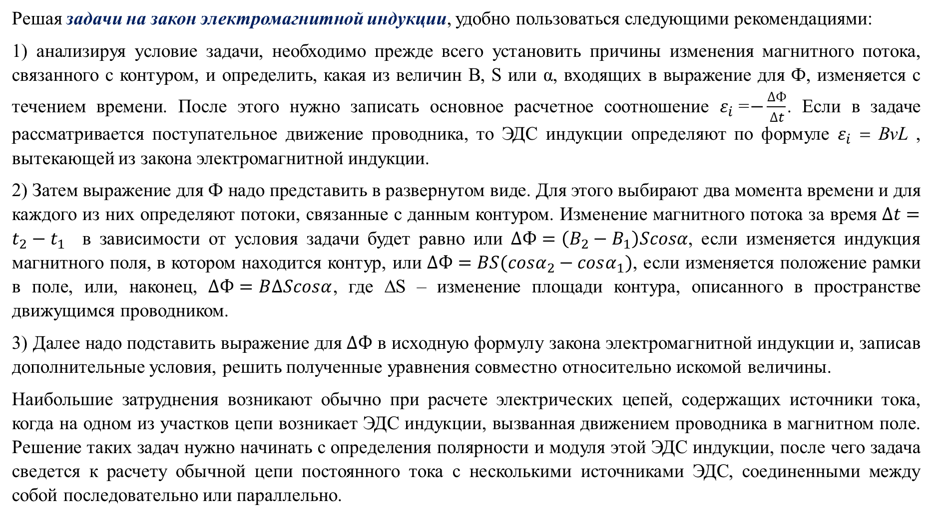
Решая задачи на закон электромагнитной индукции, удобно пользоваться следующими рекомендациями:
1) анализируя условие задачи, необходимо прежде всего установить причины изменения магнитного потока, связанного с контуром, и определить, какая из величин B, S или α, входящих в выражение для Ф, изменяется с течением времени. После этого нужно записать основное расчетное соотношение $ε_{i}$=$−\frac{∆Ф}{∆t}$. Если в задаче рассматривается поступательное движение проводника, то ЭДС индукции определяют по формуле $ε_{i}$ = BvL , вытекающей из закона электромагнитной индукции.
2) Затем выражение для Ф надо представить в развернутом виде. Для этого выбирают два момента времени и для каждого из них определяют потоки, связанные с данным контуром. Изменение магнитного потока за время $∆t=t_{2}−t_{1}$ в зависимости от условия задачи будет равно или $∆Ф=\left(B_{2}−B_{1}\right)Scosα$, если изменяется индукция магнитного поля, в котором находится контур, или $∆Ф=BS(cosα_{2}−cosα_{1})$, если изменяется положение рамки в поле, или, наконец, $∆Ф=B∆Scosα$, где ∆S – изменение площади контура, описанного в пространстве движущимся проводником.
3) Далее надо подставить выражение для $∆Ф$ в исходную формулу закона электромагнитной индукции и, записав дополнительные условия, решить полученные уравнения совместно относительно искомой величины.
Наибольшие затруднения возникают обычно при расчете электрических цепей, содержащих источники тока, когда на одном из участков цепи возникает ЭДС индукции, вызванная движением проводника в магнитном поле. Решение таких задач нужно начинать с определения полярности и модуля этой ЭДС индукции, после чего задача сведется к расчету обычной цепи постоянного тока с несколькими источниками ЭДС, соединенными между собой последовательно или параллельно.

Slide 5
Сила Ампера
1. Проводник с током подвешен на нитях и помещен в магнитное поле
2. Закрепленная рамка с током в магнитном поле.
3. Незакрепленная рамка с током в магнитном поле.
4. Треугольная рамка с током в магнитном поле
5. Разрыв кольца с током в магнитном поле

Slide 6
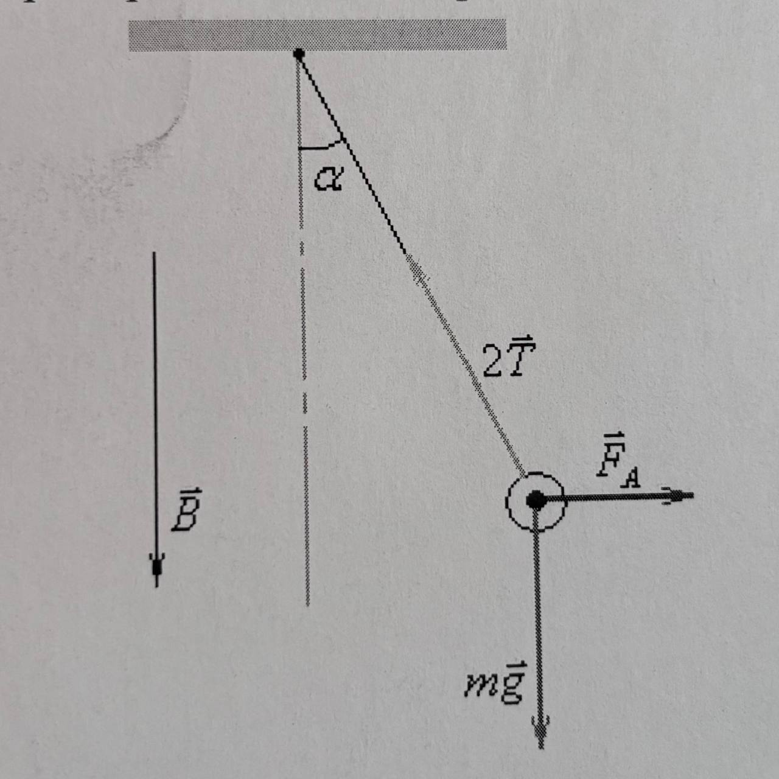
1. Проводник с током подвешен на нитях и помещен в магнитное поле
В вертикальном однородном магнитном поле на двух тонких нитях подвешен горизонтальный проводник массы 0,16 кг и длины 80 см. Концы проводника при помощи гибких проводов, находящихся вне поля, подсоединены к источнику тока. Найдите угол, на который отклоняются от вертикали нити подвеса, если по проводнику течет ток 2 А, а индукция магнитного поля 1 Тл.

Slide 7
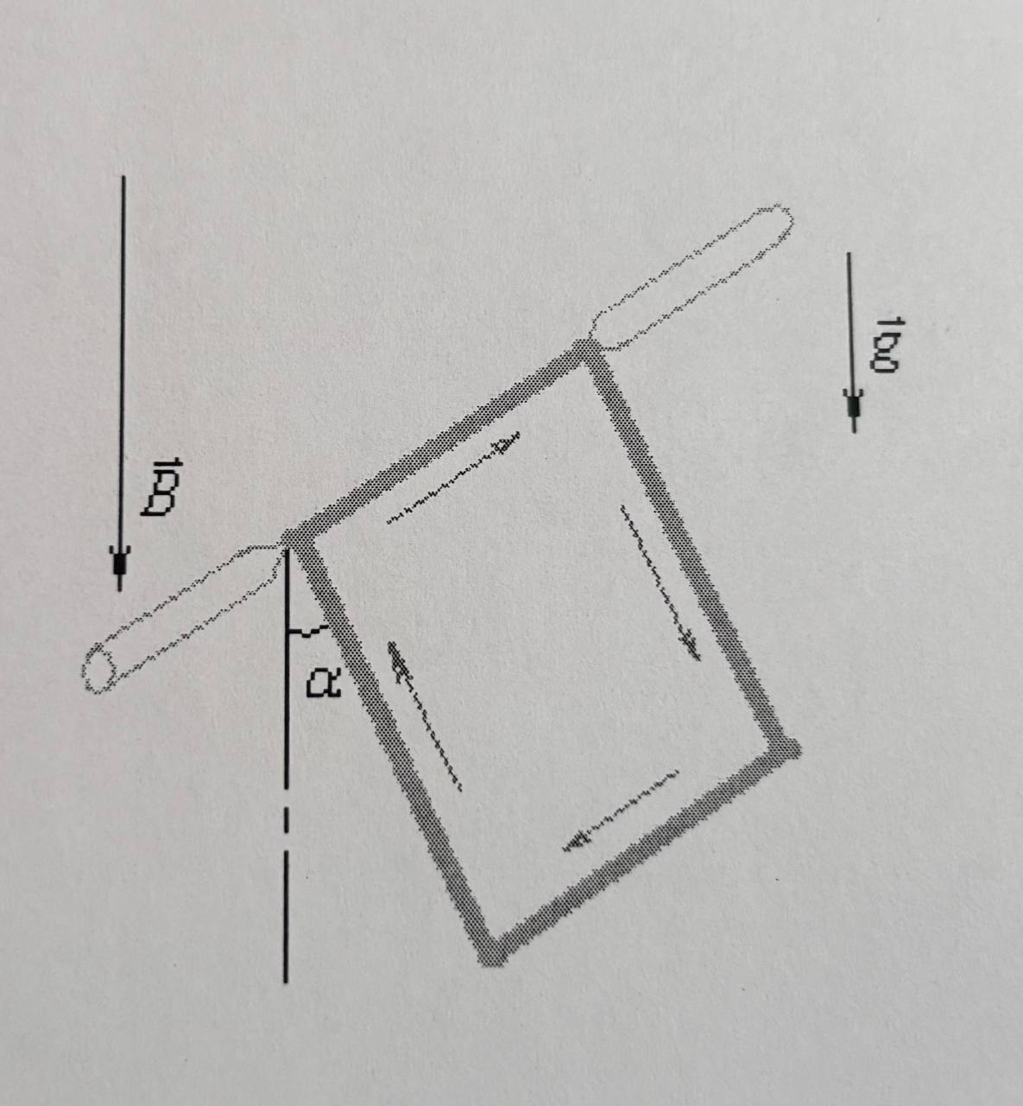
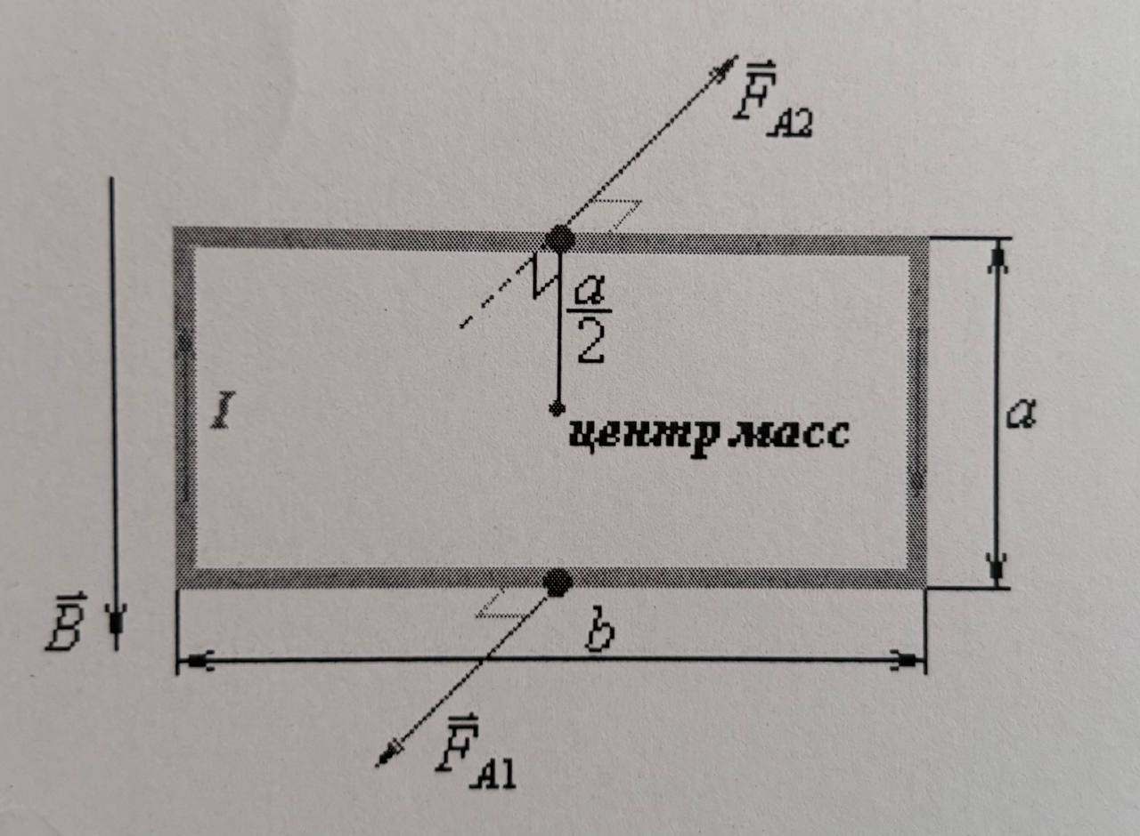
2. Закрепленная рамка с током в магнитном поле.
Квадратная рамка с током закреплена так, что может свободно вращаться вокруг горизонтально расположенной стороны. Рамка находится в вертикальном магнитном поле индукции B. Угол наклона рамки к горизонту равен α, её масса m, длина стороны a. Найдите ток в рамке.
3. Незакрепленная рамка с током в магнитном поле.
В однородном магнитном поле поместили прямоугольную рамку с током. Индукция магнитного поля B параллельна плоскости рамки. Площадь рамки S, ток в ней I. Чему равен момент мил, действующих на рамку? Изменится ли ответ, если рамка будет иметь форму кольца той же площади?

Slide 8
4. Треугольная рамка с током в магнитном поле
На непроводящей горизонтальной поверхности стола лежит проводящая жесткая тонкая рамка из однородного куска проволоки в виде равностороннего треугольника стороной a. Рамка находится в однородном горизонтальном магнитном поле, линии индукции которого перпендикулярны одной из сторон рамки. Масса рамки m, индукция магнитного поля B. Какой силы ток нужно пропустить по рамке (против часовой стрелки), чтобы она начала приподниматься относительно одной из вершин треугольника?
5. Разрыв кольца с током в магнитном поле
Проводящее кольцо поместили в магнитное поле, перпендикулярное его плоскости. По кольцу циркулирует ток I. Если проволока кольца выдерживает на разрыв нагрузку F, то при какой индукции магнитного поля кольцо разорвется? Радиус кольца R. Действием на кольцо магнитного поля, создаваемого током I, пренебречь.

Slide 9
Сила Лоренца
1. Заряд влетает в магнитное поле перпендикулярно магнитным линиям (базовый уровень)
2. Электрон влетает в магнитное поле под углом к магнитным линиям (базовый уровень).
3. Отклонение заряженной частицы в магнитном поле (углубленный уровень)
4. Движение заряда в скрещенных полях (базовый уровень).
5. Движение заряда в параллельных полях (углубленный уровень).
6. Разность потенциалов между концами проводника, движущегося в магнитном поле (базовый уровень)

Slide 10
1. Заряд влетает в магнитное поле перпендикулярно магнитным линиям (базовый уровень)
Два иона, имеющие одинаковый заряд, но различные массы, влетели в однородное магнитное поле перпендикулярно магнитным линиям. Первый ион начал двигаться по окружности радиусом R₁ = 5 см, второй ион – по окружности радиусом R₂ = 2,5 см. Найти отношение масс ионов m₁/m₂, если они прошли одинаковую ускоряющую разность потенциалов.
2. Электрон влетает в магнитное поле под углом к магнитным линиям (базовый уровень).
Электрон, пройдя ускоряющую разность потенциалов U, попадает в однородное магнитное поле и движется в нём по винтовой линии радиуса R и шагом h. Найдите значение магнитной индукции B. Масса электрона m, элементарный заряд e.

Slide 11
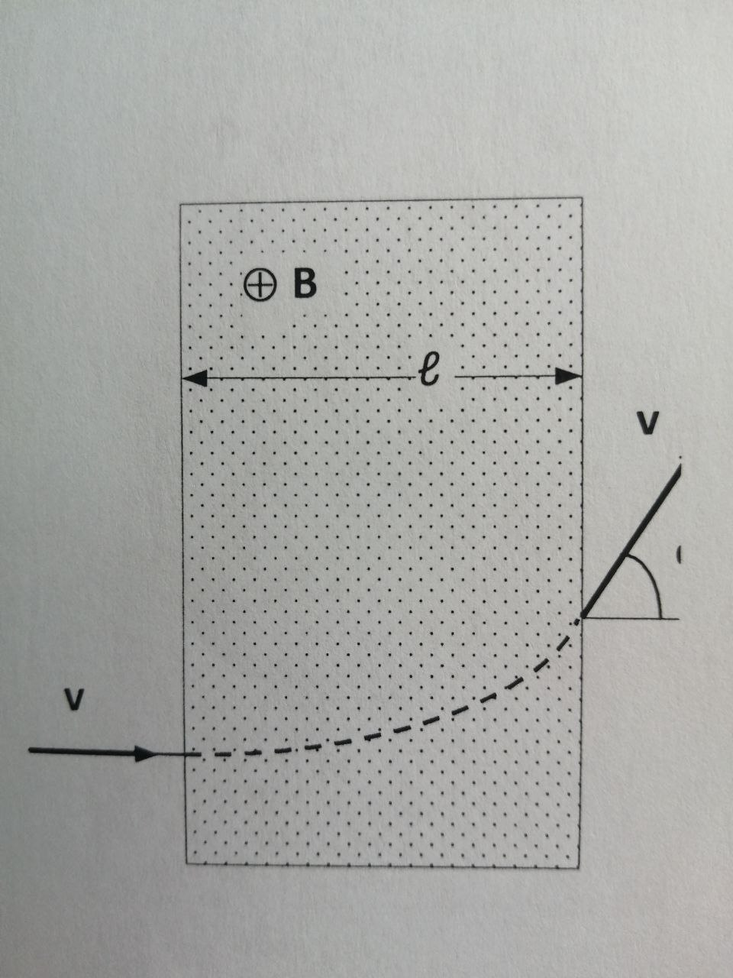
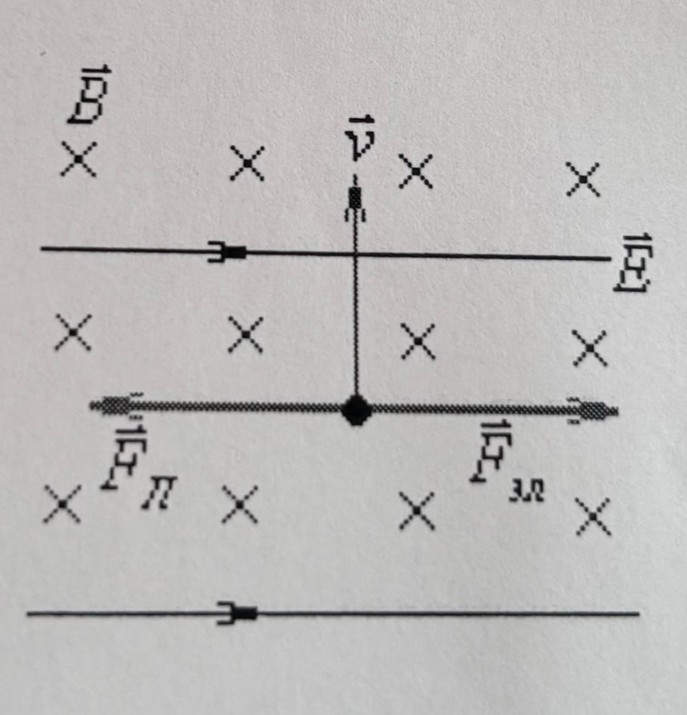
3. Отклонение заряженной частицы в магнитном поле (углубленный уровень)
Частица массой m = 6,7 ·10⁻²⁷ кг с электрическим зарядом q = +3,2·10⁻¹⁹ Кл, ускоренная разностью потенциалов U = 10 кВ, «влетает по нормали в магнитный барьер» протяженностью l = 0,1 м поперёк линий магнитной индукции B. Если известна величина индукции однородного магнитного поля в «барьере» B = 30 мТл, найдите угол α, на который частица изменит направление своего движения.
4. Движение заряда в скрещенных полях (базовый уровень).
В двух скрещенных под прямым углом однородных электрическом и магнитном полях в направлении, перпендикулярном векторам E и B, движется частица, несущая положительный заряд q. Определите модуль скорости частицы, чтобы движение было равномерным и прямолинейным.

Slide 12
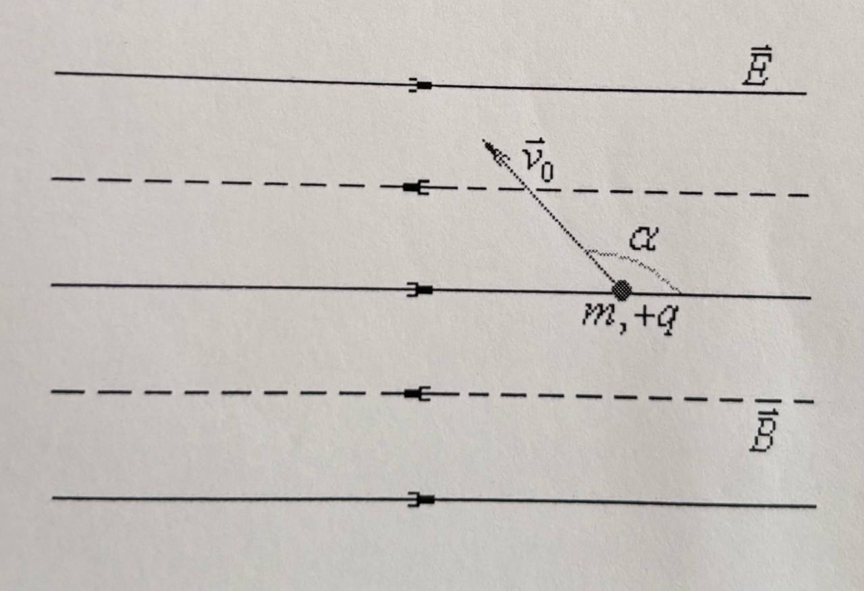
5. Движение заряда в параллельных полях (углубленный уровень).
Частица массы m с положительным зарядом q находится в однородных электрическом и магнитном полях. Линии индукции магнитного поля параллельны силовым линиям электрического поля. В начальный момент частице сообщают скорость υ₀, направленную под углом α (α > 90º) к линиям индукции. Через время τ частица возвращается в начальную точку.
Чему равна напряженность электрического поля E?
Найдите индукция магнитного поля B.

Slide 13
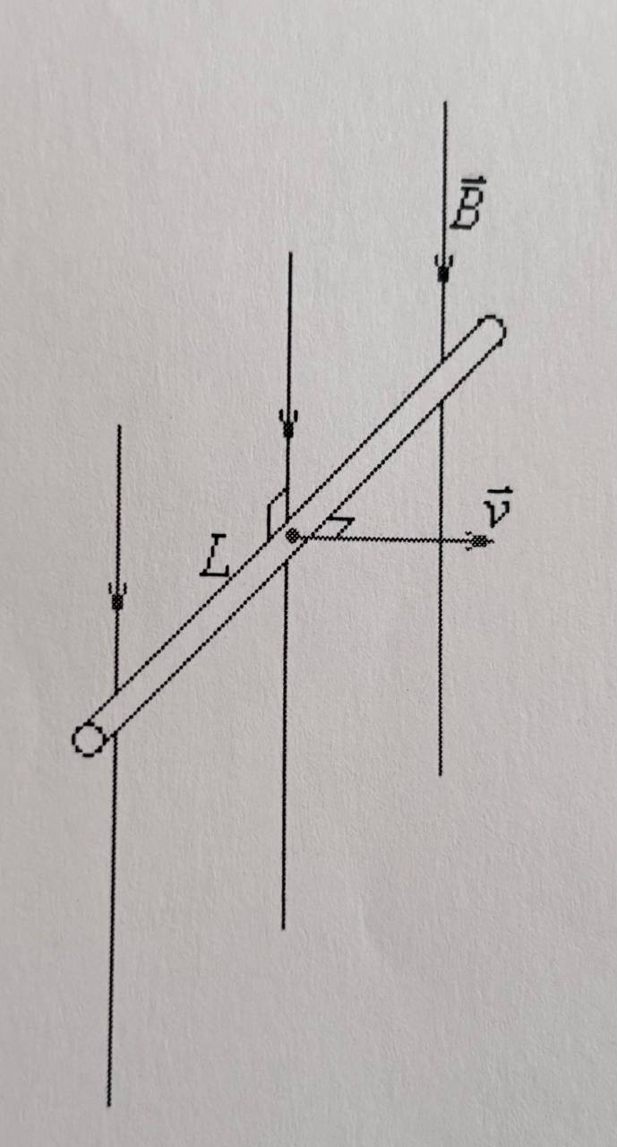
6. Разность потенциалов между концами проводника, движущегося в магнитном поле (базовый уровень)
Проводник длиной L движется в однородном магнитном поле индукции B. Проводник, магнитные линии и вектор скорости взаимно перпендикулярны. Скорость проводника υ. Чему равна разность потенциалов, возникающая между концами проводника при таком движении?
Примечание: Задача важна, поскольку в ней объясняется природа ЭДС индукции в движущихся проводниках. Решение задачи в разделе «Сила Лоренца», с одной стороны, расширяет представления о круге явлений, где сила Лоренца играет ключевую роль. С другой стороны, задача является элементом опережающего обучения.

Slide 14
ЭДС индукции в движущихся проводниках
1. ЭДС индукции в поступательно движущемся проводнике (базовый уровень)
2. ЭДС индукции в проводнике, вращающемся в магнитном поле (базовый уровень)
3. Рамку двигают в магнитном поле
4. Рамка двигается в магнитном поле
5. Движение проводящей перемычки по рельсам в магнитном поле
6. Падение проводящей перемычки в магнитном поле

Slide 15
1. ЭДС индукции в поступательно движущемся проводнике (базовый уровень)
Прямолинейный проводник длины L, расположенный в однородном магнитном поле индукции B перпендикулярно магнитным линиям, движется со скоростью υ. Вектор скорости перпендикулярен самому проводнику и магнитным линиям. Определите величину ЭДС индукции, возникающей в проводнике.
2. ЭДС индукции в проводнике, вращающемся в магнитном поле (базовый уровень)
Прямолинейный проводник длины L, расположенный в однородном магнитном поле индукции B перпендикулярно магнитным линиям, вращается с постоянной угловой скоростью ω вокруг оси, параллельной магнитным линиям, проходящей через один из концов проводник. Определим величину ЭДС индукции, возникающей в проводнике.

Slide 16
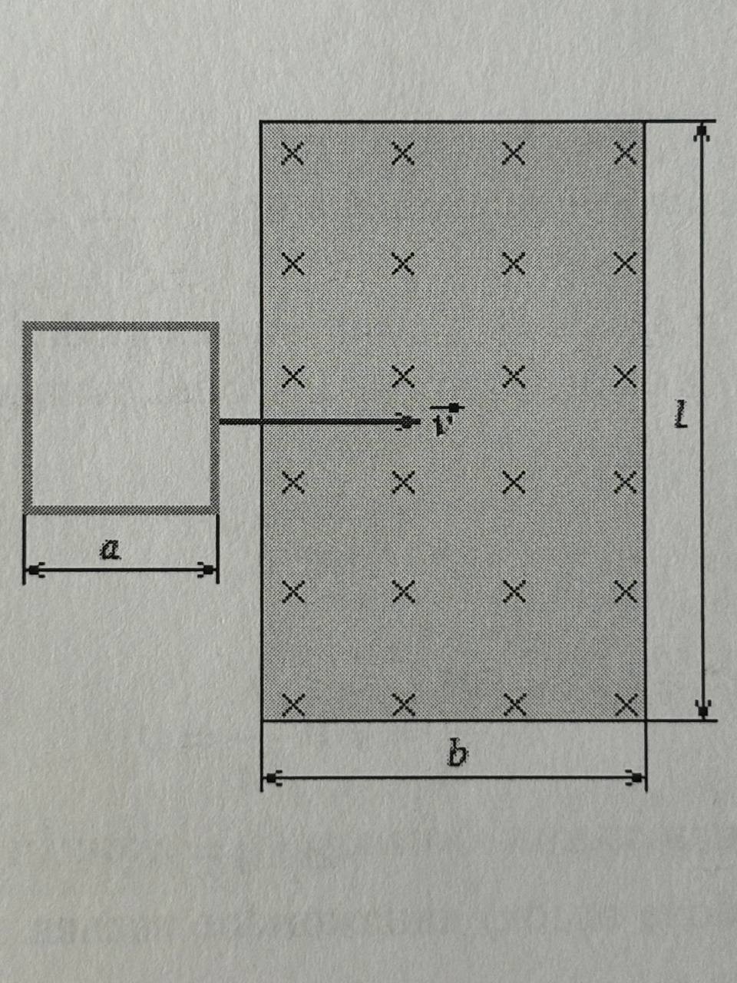
3. Рамку двигают в магнитном поле
Квадратную проволочную рамку с длиной стороны a и сопротивлением R протягивают с постоянной скоростью υ через зазор электромагнита. Магнитное поле в зазоре однородно и его индукция B. Плоскость рамки перпендикулярна B. Пренебрегая краевыми эффектами, определить, какое количество теплоты выделится в рамке, если сторона рамки a меньше продольного размера зазора b, а поперечный размер l > a.

Slide 17
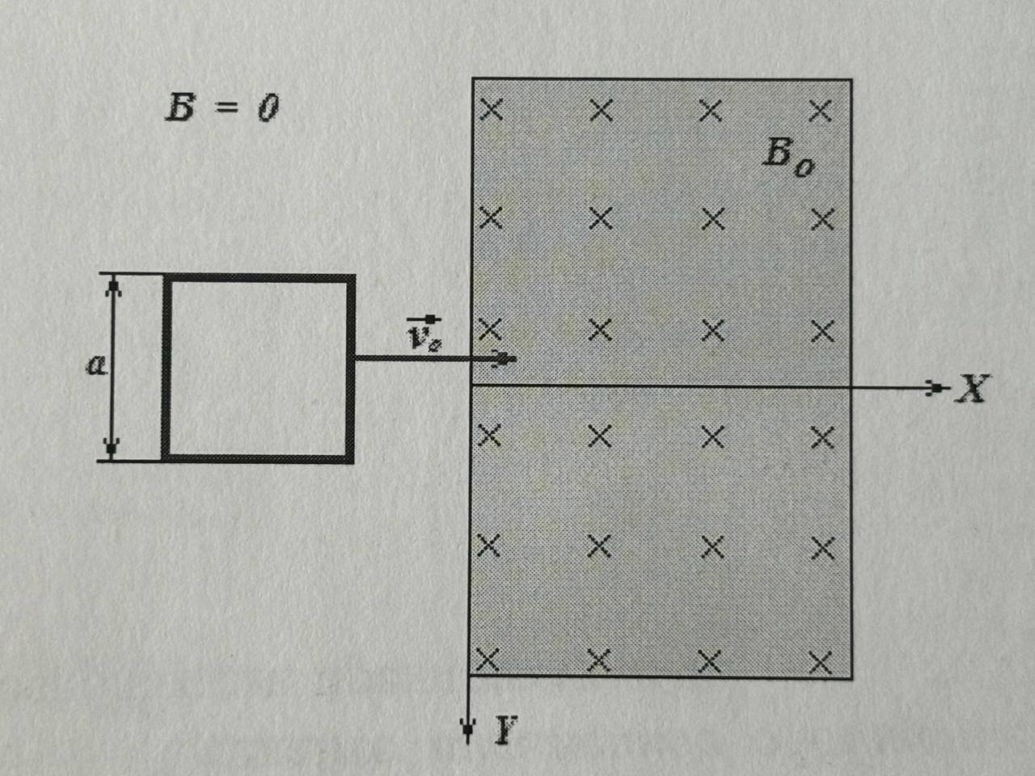
4. Рамка двигается в магнитном поле
Проволочный контур в виде квадрата со стороной a, массой М и общим сопротивлением R расположен на гладкой горизонтальной поверхности вблизи от границы области однородного магнитного поля с индукцией B₀, перпендикулярной плоскости контура. Конуру сообщают скорость υ₀, направленную перпендикулярно границе магнитного поля (ось OY). Определите максимальную величину ускорения контура при его дальнейшем движении, включая область магнитного поля. Самоиндукцией контура пренебречь.

Slide 18
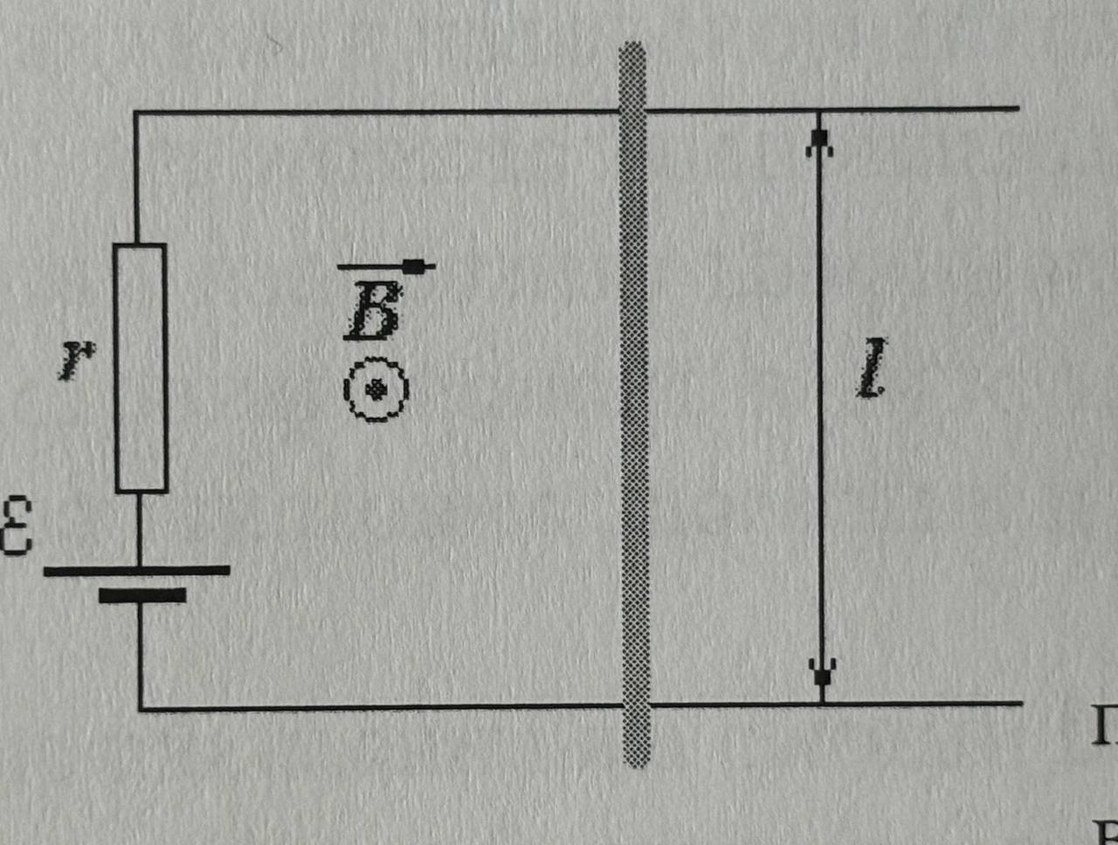
5. Движение проводящей перемычки по рельсам в магнитном поле
По длинным параллельным горизонтальным проводящим рельсам, находящимся на расстоянии l друг от друга, может без трения скользить, не теряя электрического контакта и оставаясь перпендикулярной рельсам, проводящая перемычка (на рисунке изображен вид сверху). Рельсы соединены через резистор сопротивлением r и идеальную батарею с ЭДС ε. Сопротивлением остальных участков цепи можно пренебречь. Система находится в вертикальном постоянном однородном магнитном поле с индукцией В, перпендикулярном плоскости рисунка. Если к перемычке приложить параллельную рельсам силу F, то перемычка будет оставаться неподвижной, а при вдвое большей силе (в том же направлении) через некоторое время устанавливается равномерное движение перемычки со скоростью υ.
1 Найдите величину силы F.
2 Найдите величину и направление скорости υ.
Считайте заданными ε, r, B, l.

Slide 19
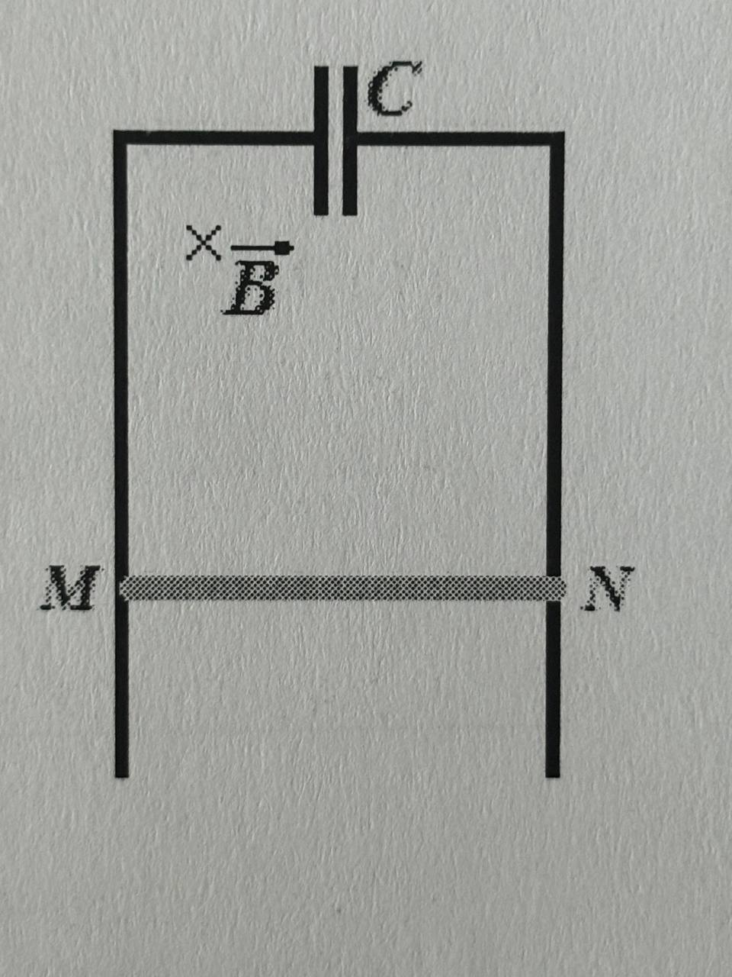
6. Падение проводящей перемычки в магнитном поле
Перемычка MN скользит по двум вертикальным направляющим под действием силы тяжести без потери контакта. Длина перемычки l, масса m. Вверху цепь замкнута на конденсатор емкостью С. Вся система находится в однородном магнитном поле с индукцией B. Каково ускорение перемычки? Сопротивлением проводников и силой трения пренебречь.

Slide 20
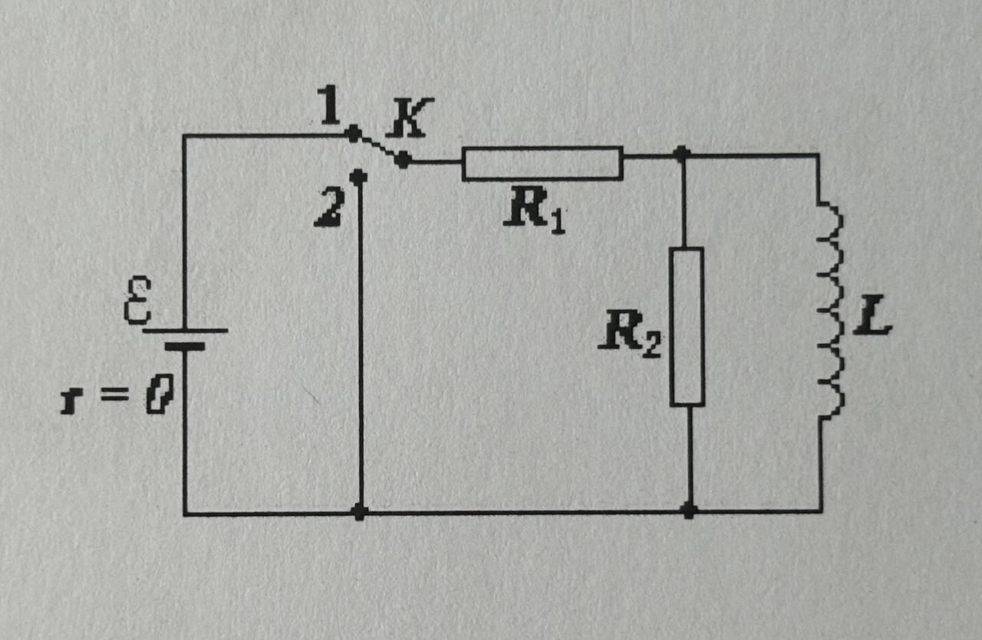
Явление самоиндукции
1. Размыкание цепи, содержащей катушку индуктивности (базовый уровень)
2. Переходный процесс в цепи, содержащей две катушки индуктивности (углубленный уровень)
1. Размыкание цепи, содержащей катушку индуктивности (базовый уровень)
Какое количество теплоты выделится на резисторе R₂ в схеме,
изображенной на рисунке, после перемещения ключа К
из положения 1 в положение 2.

Slide 21
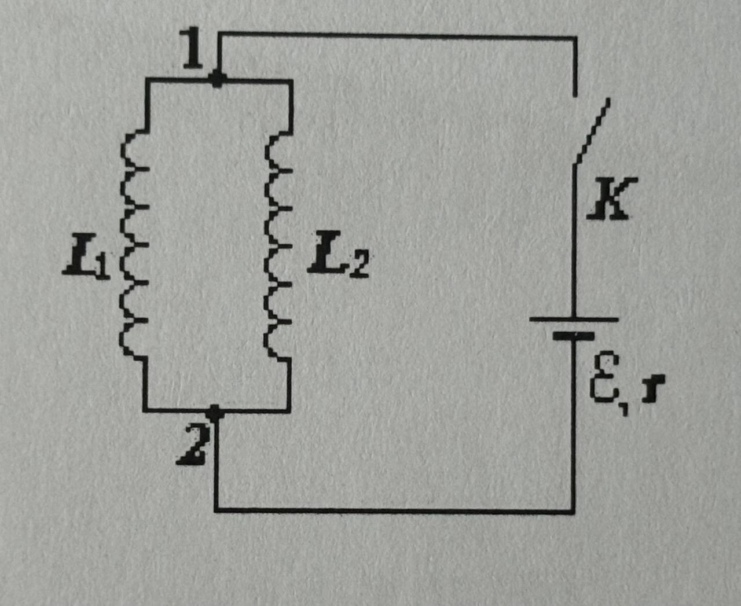
2. Переходный процесс в цепи, содержащей две катушки индуктивности (углубленный уровень)
Две катушки индуктивностями и подключены к источнику с ЭДС и внутренним сопротивлением r. Определите установившиеся токи в катушках после замыкания ключа. Сопротивлением катушек пренебречь.

